Slide 1




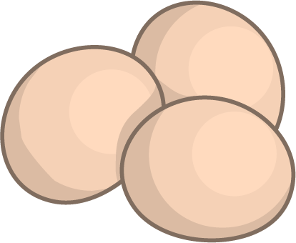






Unidade 5 - Proba
Cualificación
Nome e apelidos
Data
1. Completa as oracións coas palabras do recadro. (1 punto)
colorado coma un tomate pan comido fina coma un allo
O que puxeron no exame era facilísimo. Foi _______________________!
Para a idade que ten está ben espelida, é _______________________.
Deulle moita vergoña falar en público e púxose _______________________.
2. Marca con X as afirmacións verdadeiras sobre unha receita. (1 punto)
Nunha receita indícase a data de caducidade dos alimentos.
É moi importante explicar ben as cantidades nunha receita.
Os pasos dunha receita non teñen que seguir unha orde concreta.
Hai que asegurarse de incluír todos os ingredientes necesarios.
3. Rodea as palabras que conteñan sufixos. (1 punto)
azucreiro
estante
lapis
tradicional
tecla
ferrolán
casualidade
causa
4. Escribe os nomes das imaxes con ou sen h segundo cumpra. (1 punto)
___________________
___________________
___________________
___________________
___________________
___________________
___________________
___________________
Método Snappet 6º curso - Unidade 5. Páxina 1 de 2

Slide 2
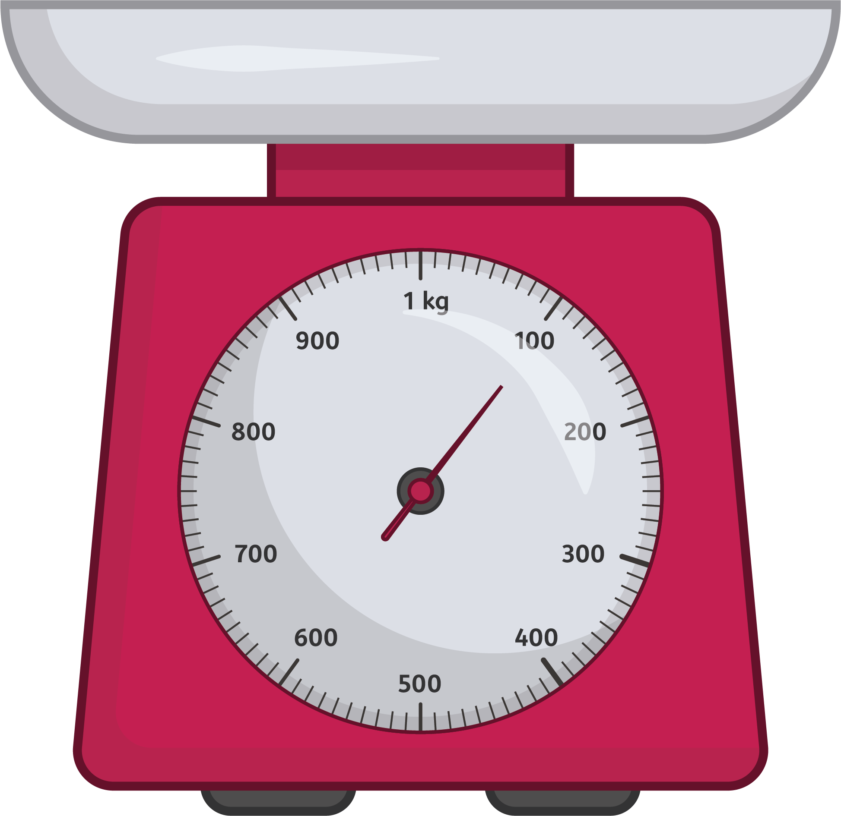
Unidade 5 - Proba
Nome e apelidos
Data
5. Copia as formas verbais na caixa correcta segundo corresponda.
(2 puntos)
escribiu chego iremos vai ordeno mirarei fixestes leu volverán
Pasado
Presente
Futuro
_________________________________________________________
_________________________________________________________
_________________________________________________________
6. Marca con X as oracións que conteñen unha metáfora. (2 puntos)
O corazón é un reloxo que marca o tempo das nosas vidas.
A miña bondade é inmensa, non se pode medir.
As súas palabras son frechas que me atravesan o corazón.
A miña nai e mais a túa son as mellores persoas do mundo.
7. Pensa nun prato que che guste e escribe a receita. (2 puntos)
________________________________________________________________________________________________________________________________________________________________________________________________________________________________________________________________________________________________________________________________________________________________________________________________________________________________________________________________________________________________________________________________________________________________________________________________________________________________________________________________________________________________
Método Snappet 6º curso – Unidade 5. Páxina 2 de 2

